Slide 1


Slide 2
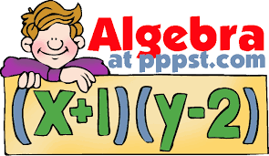

ECUACIONES CON UNA VARIABLE:HASTA EL 50

Slide 3
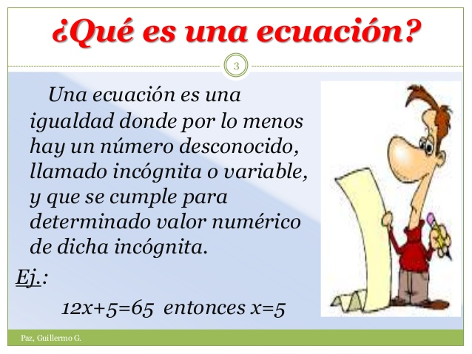
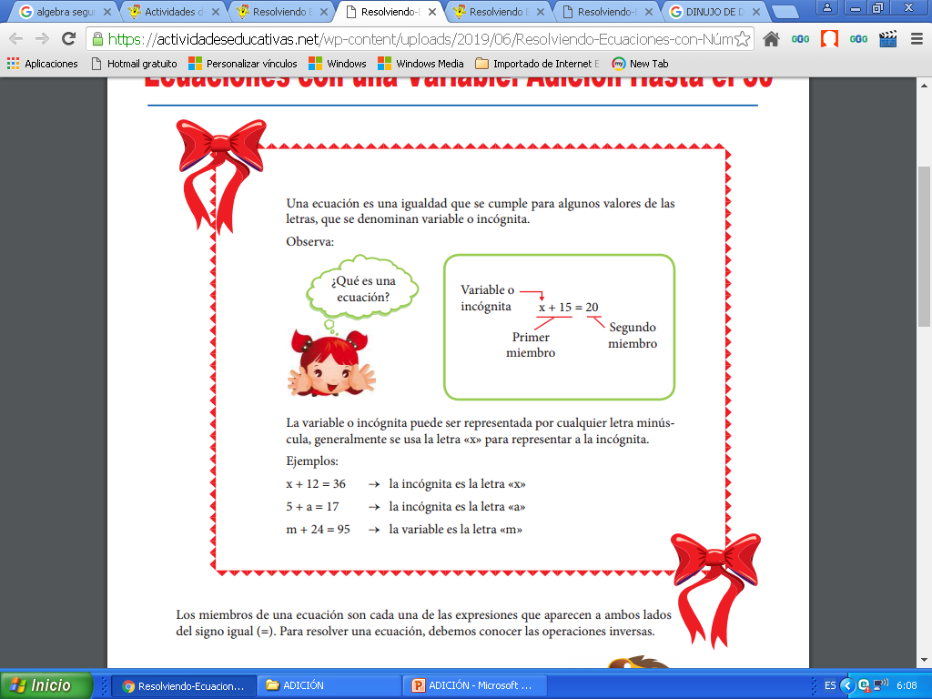

Slide 4
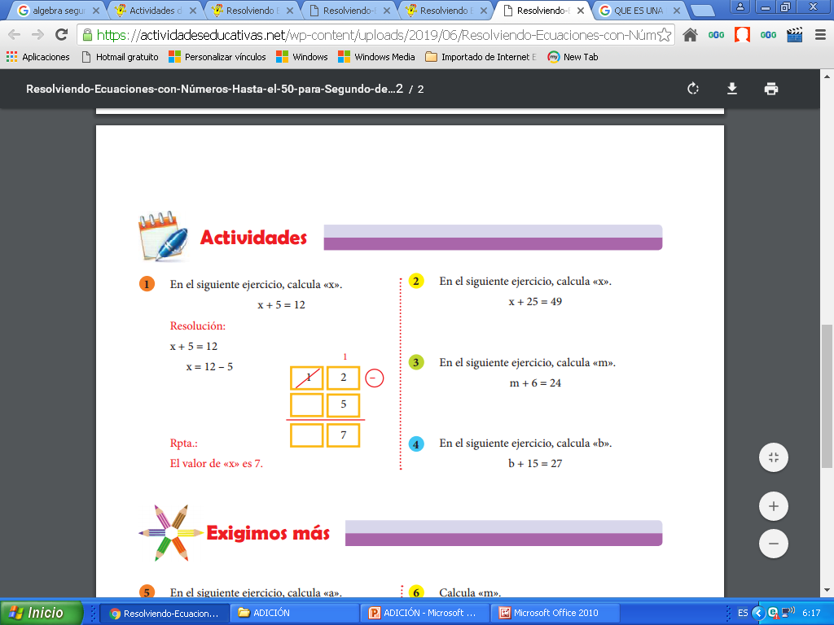
La variable o incógnita puede ser representada por cualquier letra minúscula.

Slide 5
PRACTICAMOS
En el siguiente ejercicio calcula «x»
x + 5 = 12
x = 12 - 5
12 -
5
x = 7
El valor de x es ___
7

Slide 6
PRACTICAMOS
En el siguiente ejercicio calcula «m»
m + 6= 24
m = 24 - 6
24 -
6
m =
El valor de x es ___

Slide 7
PRACTICAMOS
En el siguiente ejercicio calcula «b»
b + 15= 27
b = 27 - 15
-
b =
El valor de b es___

Slide 8
Jueves 07 de mayo del 2020.
Ecuaciones con una variable
Una ecuación es una igualdad donde hay
un número desconocido, llamado
incógnita o variable.
La variable puede ser representada
Por cualquier letra minúscula.

Slide 9
Practicamos
1.En el siguiente ejercicio calcula «a»
a + 13= 25
a = -
-
a =
El valor de a es___

Slide 10
2.En el siguiente ejercicio calcula «c»
c + 19= 38
c = -
-
c =
El valor de c es___

Slide 11
Actividad
1.En el siguiente ejercicio calcula «x»
x + 27= 41

